Slide 1
Image
kernel
Feature Map
*
=
4*4
6*6*3
4*4

Slide 2
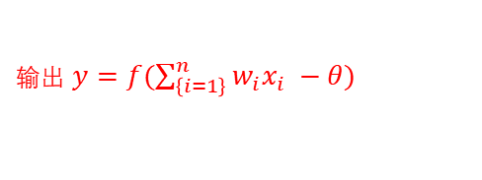
第i个神经元的输入
x
当前神经元
x1
w1
输出 $y=f(\sum_{\left\{i=1\right\}}^{n}{w_{i}x_{i} −θ})$
x2
w2
...
...
wi
θ
xi
wn
xn
阀值
第i个神经元连接的权重

Slide 3
x1
x2
x3
x4
Y

Slide 4
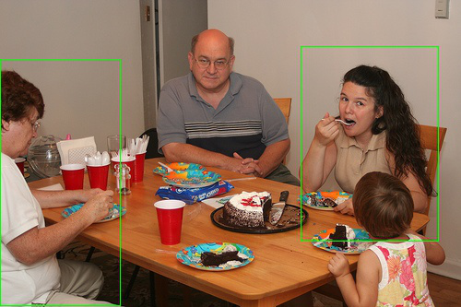
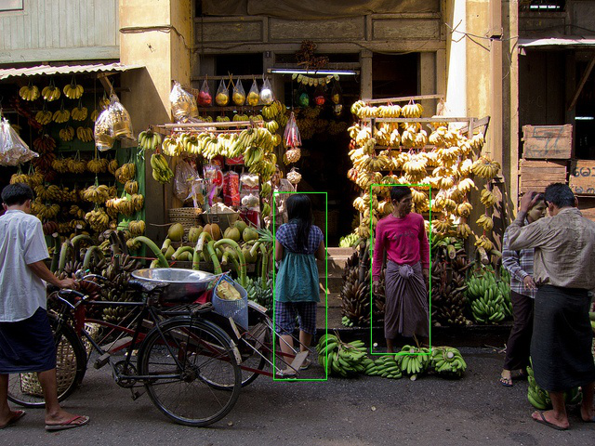
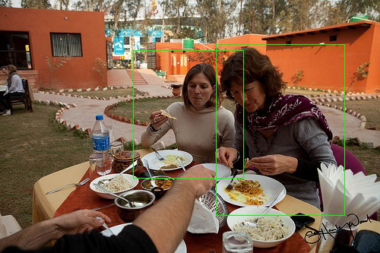
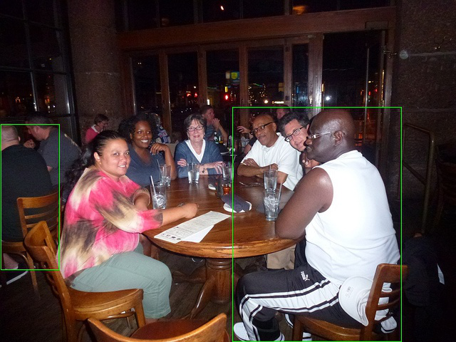
家庭关系
商业关系
朋友关系
无关系

Slide 5

X={$x_{1},x_{2},x_{3}…..,x_{4}$}

Slide 6
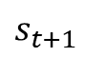


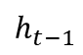
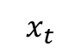

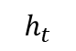
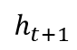
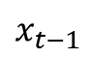
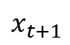
$S$
S
$s_{t−1 }$
$$h_{t−1}$$
$s_{t}$
$$h_{t}$$
$s_{t+1}$
$$h_{t+1}$$
$$x_{t−1}$$
$$x_{t}$$
$$x_{t+1}$$

Slide 7

人对特征抽取模块
PPRN
PPRN feature
Atten weights
score
PPRN
$$⊕$$
PPRN
物体特征抽取模块

Slide 8
物体前后景分类
Roi Pooling
18
reshape
Softmax
proposal
1x1
36
检测框回归
1x1

Slide 9
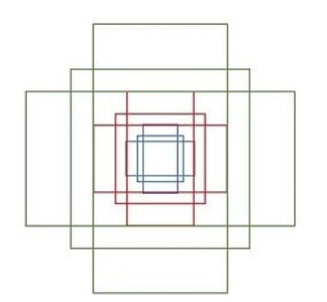

Slide 10
father-child,
mother-child,
Grandpa-grandchild
grandma-grandchild
Attachment domain (d0)
Reciprocity domain (d1)
friends, siblings and classmates
Mating domain (d2)
lovers/spouses
presenter-audience
teacher-student
trainer-trainee
leader-subordinate
Hierarchical power domain (d3)
band members,
dance team members,
sport team members
colleagues
Coalitional groups domain (d4)

Slide 11
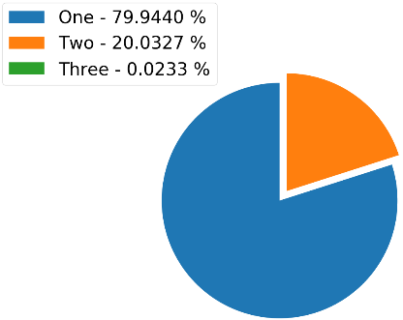
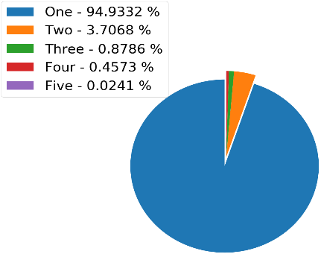
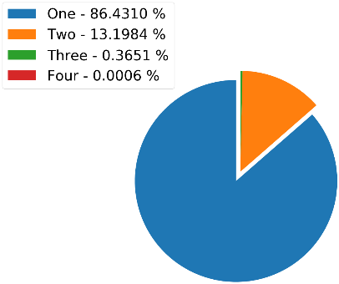
pisc-coarse
pisc-fine
pipa-relation

Slide 12
(A)
(B)
(C)
(A)
(B)
(C)

Slide 13
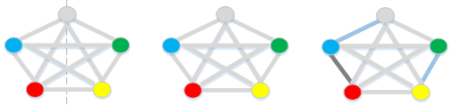
(A)
(B)
(C)
(A)
(B)
(C)

Slide 14
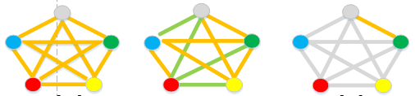
(A)
(B)
(C)
(A)
(B)
(C)

Slide 16
Fri
Fam
Cou
Pro
Com
NOR
0.610 | 0.711 | 0.025 | 0.111 | 0.025 | 0.096
0.171 | 0.671 | 0.029 | 0.045 | 0.032 | 0.048
0.253 | 0.058 | 0.56 | 0.06 | 0.031 | 0.027
0.085 | 0.039 | 0.005 | 0.769 | 0.015 | 0.085
0.132 | 0.048 | 0.022 | 0.211 | 0.460 | 0.124
0.115 | 0.064 | 0.004 | 0.120 | 0.012 | 0.681
Fri Fam Cou Pro Com NOR

Slide 17
Inti
Non-Int
No-Rel
0.818 | 0.073 | 0.108
0.215 | 0.673 | 0.111
0.144 | 0.108 | 0.747
Inti Non-Inti No-Rel

Slide 18
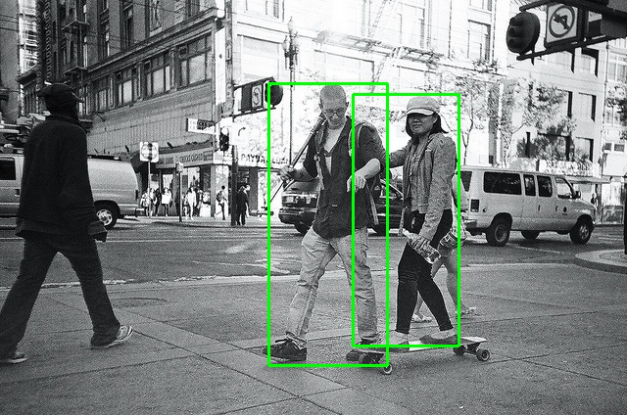
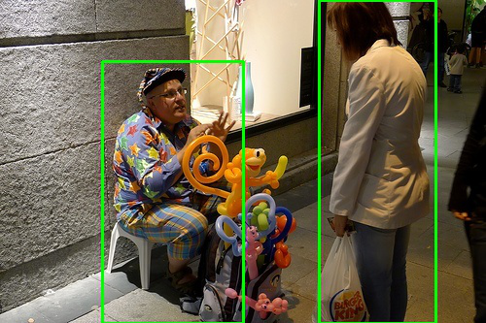
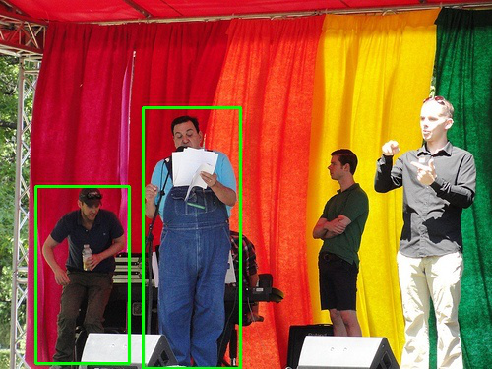
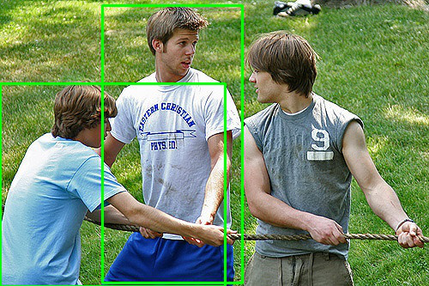
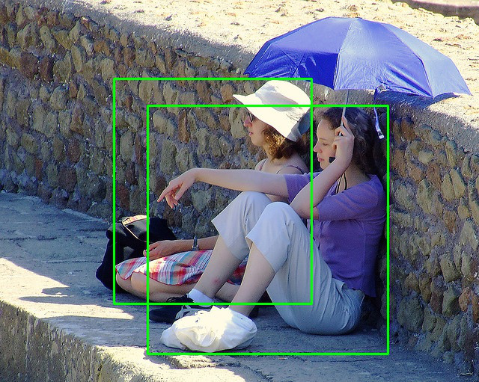
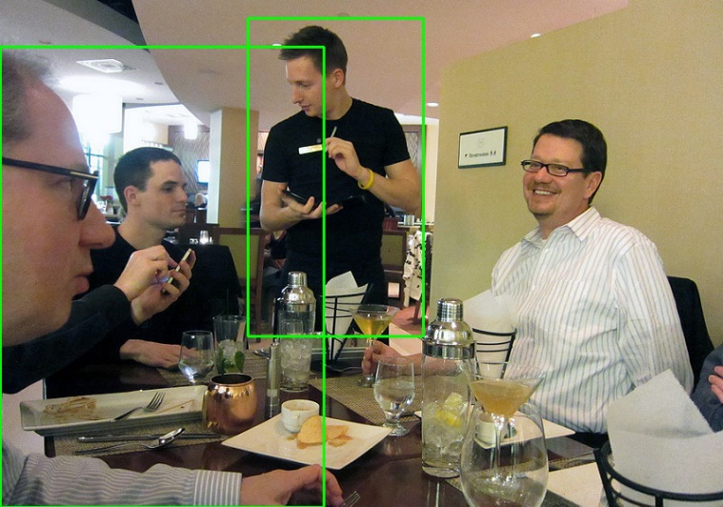
夫妻关系
朋友关系
商业关系
家庭关系
朋友关系
家庭关系
朋友关系
同事关系
朋友关系
夫妻关系
同事关系
朋友关系

Slide 19

朋友关系
夫妻关系
朋友关系
夫妻关系

Slide 20
X
Weight Layer
F(x)
X identity
Weight Layer
F(x)+x
relu

